Slide 1
ДИГИТАЛНИ ХЕРБАРИЈУМ НАШЕГ ЗАВИЧАЈА
Анастасија Јовић
ОШ ”Вожд Карађорђе”
Алексинац

Slide 2
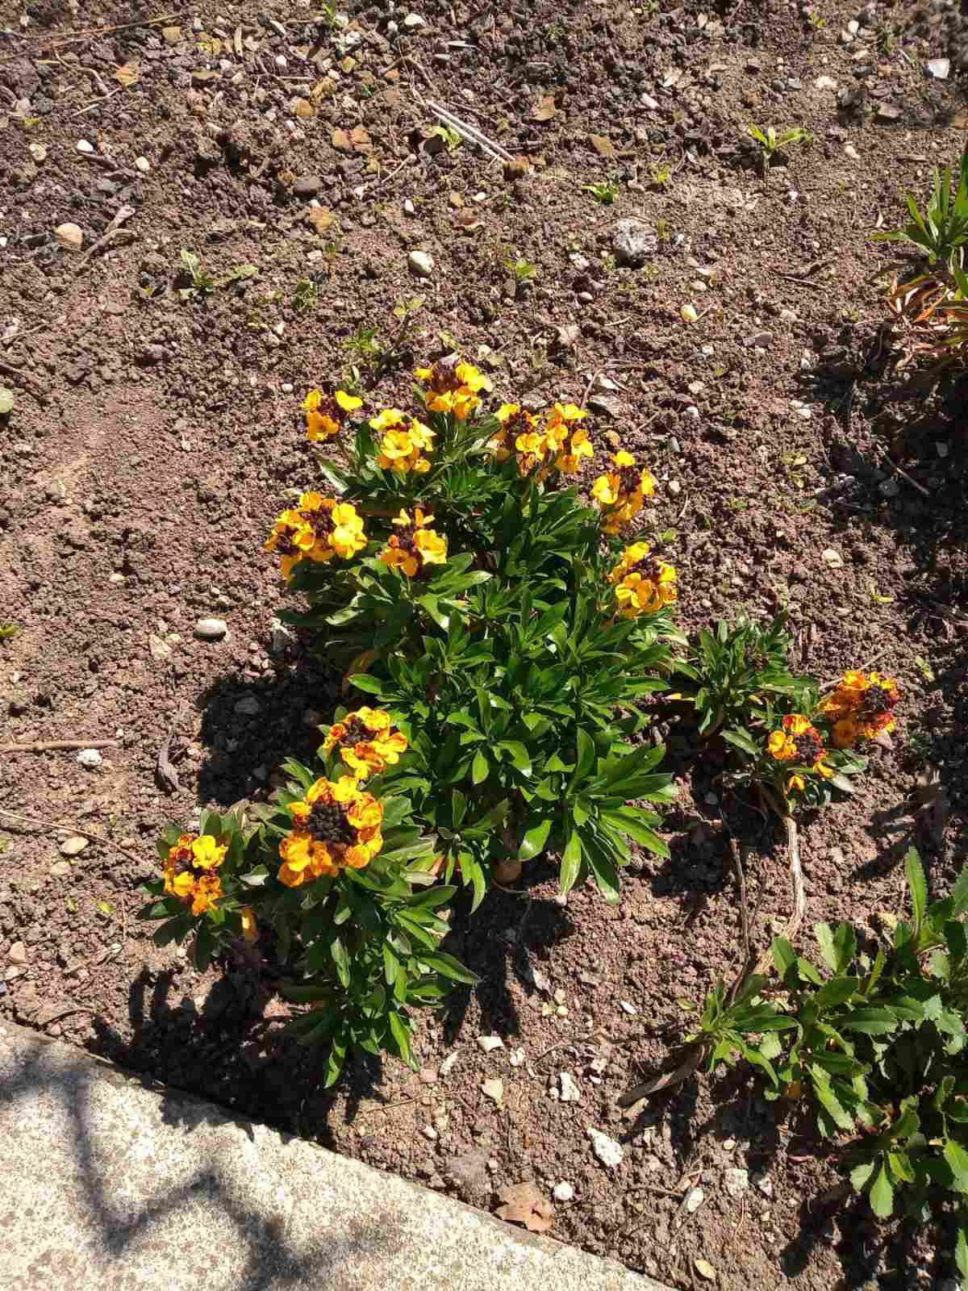
народни назив: шебој
фамилија шебоја
станиште: двориште
датум фотографисања: мај 2021. године
место: Алексинац
ученик: Анастасија Јовић 7-1
ОШ “Вожд Карађорђе” Алексинац

Slide 3
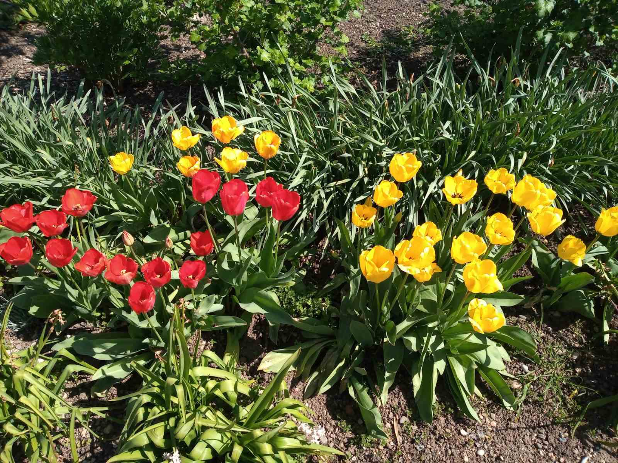
народни назив: лала
фамилија: љиљана
станиште: двориште
датум фотографисања: мај 2021. године
место: Алексинац
ученик: Анастасија Јовић 7-1
ОШ “Вожд Карађорђе” Алексинац

Slide 4
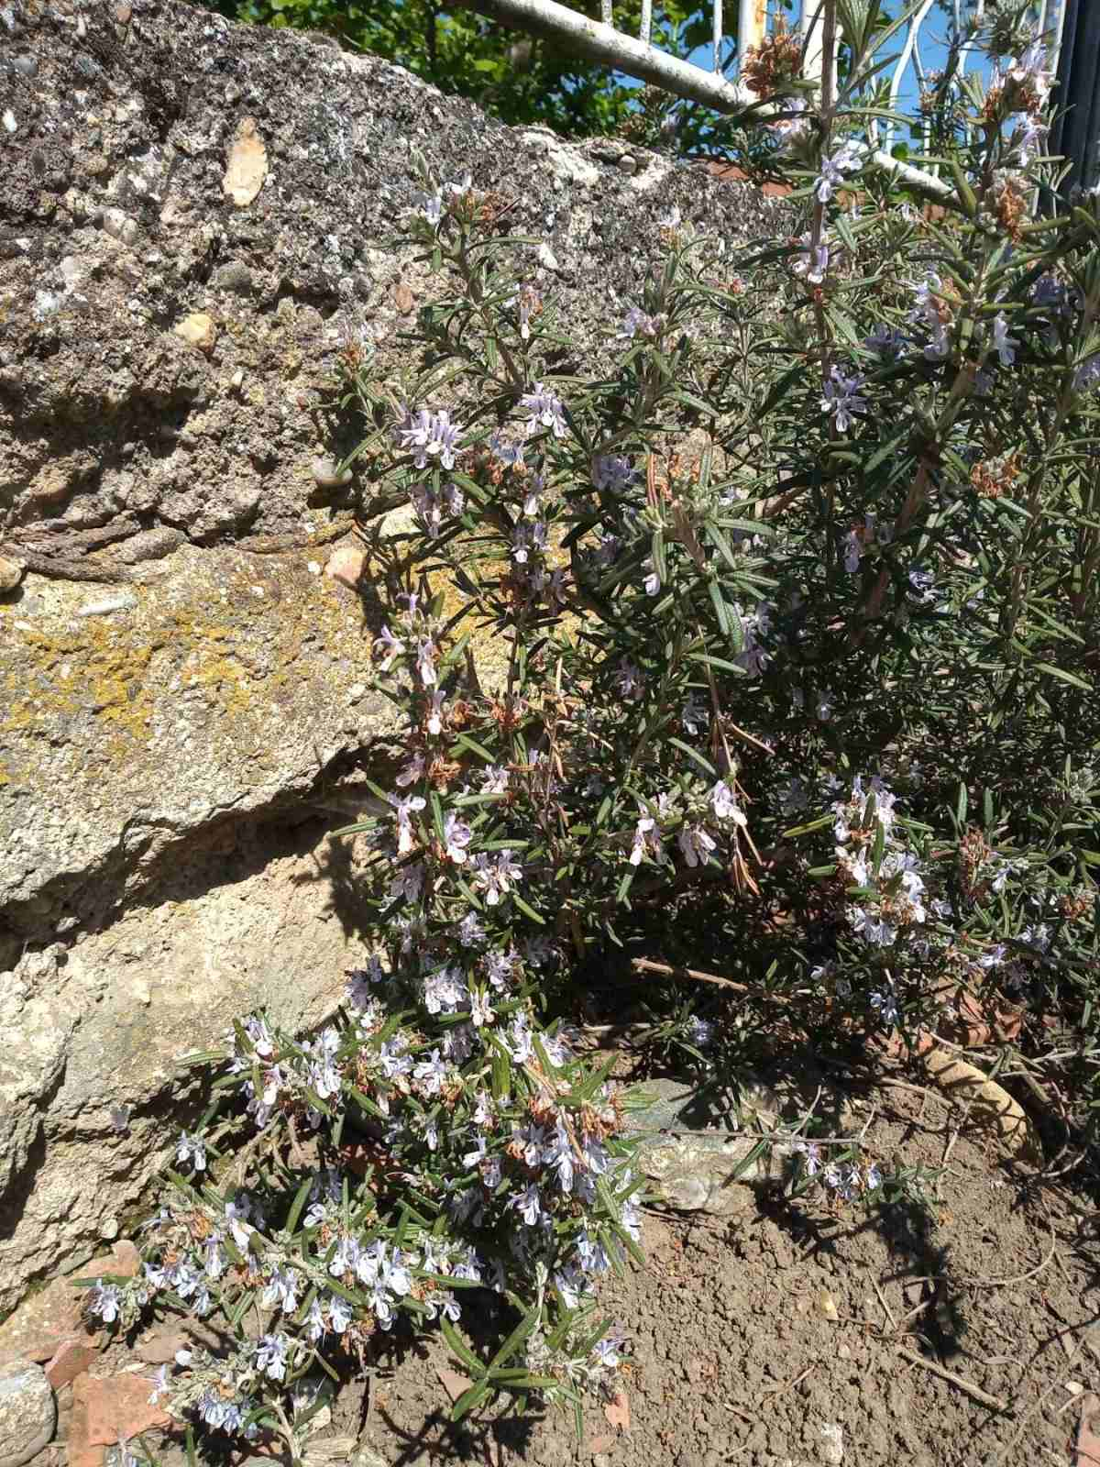
народни назив: рузмарин
фамилија: уснатица
станиште: двориште
датум фотографисања: мај 2021. године
место: Алексинац
ученик: Анастасија Јовић 7-1
ОШ “Вожд Карађорђе” Алексинац

Slide 5
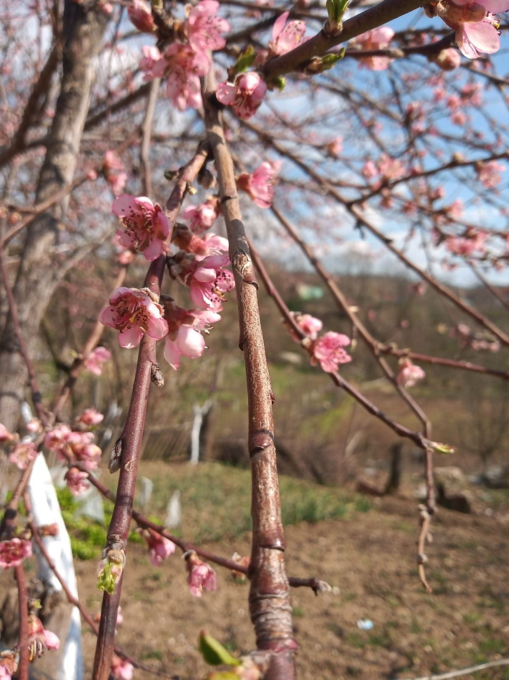
народни назив: кајсија
фамилија ружа
станиште: двориште
датум фотографисања: мај 2021. године
место: Алексинац
ученик: Анастасија Јовић 7-1
ОШ “Вожд Карађорђе” Алексинац

Slide 6
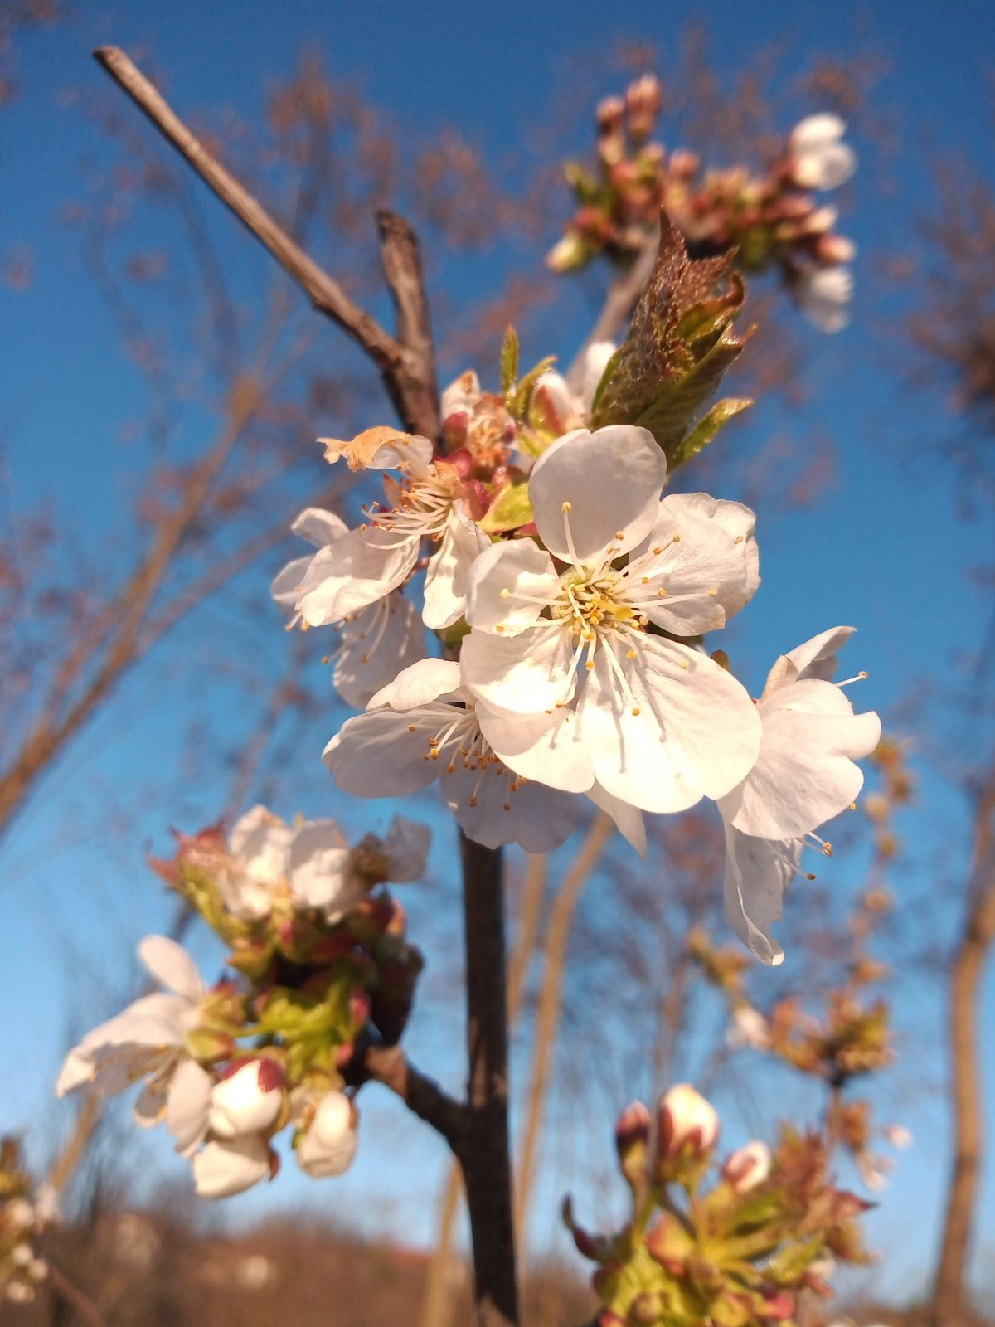
народни назив: јабука
фамилија ружа
станиште: двориште
датум фотографисања: мај 2021. године
место: Алексинац
ученик: Анастасија Јовић 7-1
ОШ “Вожд Карађорђе” Алексинац

Slide 7
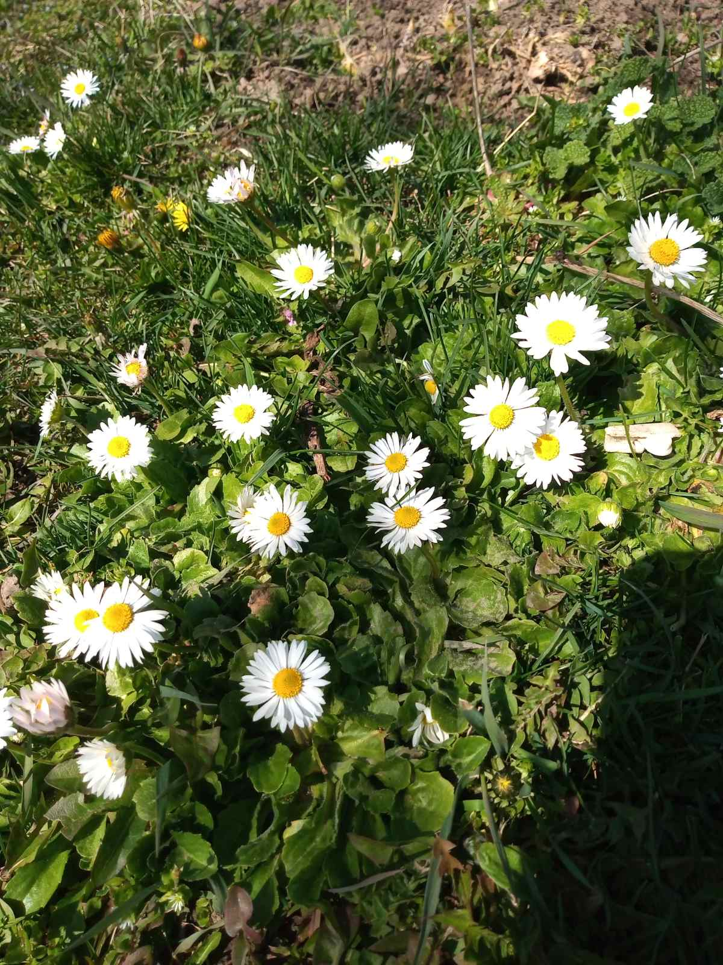
народни назив: бела рада ситна
фамилија: главочика
станиште: ливада
датум фотографисања: мај 2021. године
место: Алексинац
ученик: Анастасија Јовић 7-1
ОШ “Вожд Карађорђе” Алелсинац

Slide 8
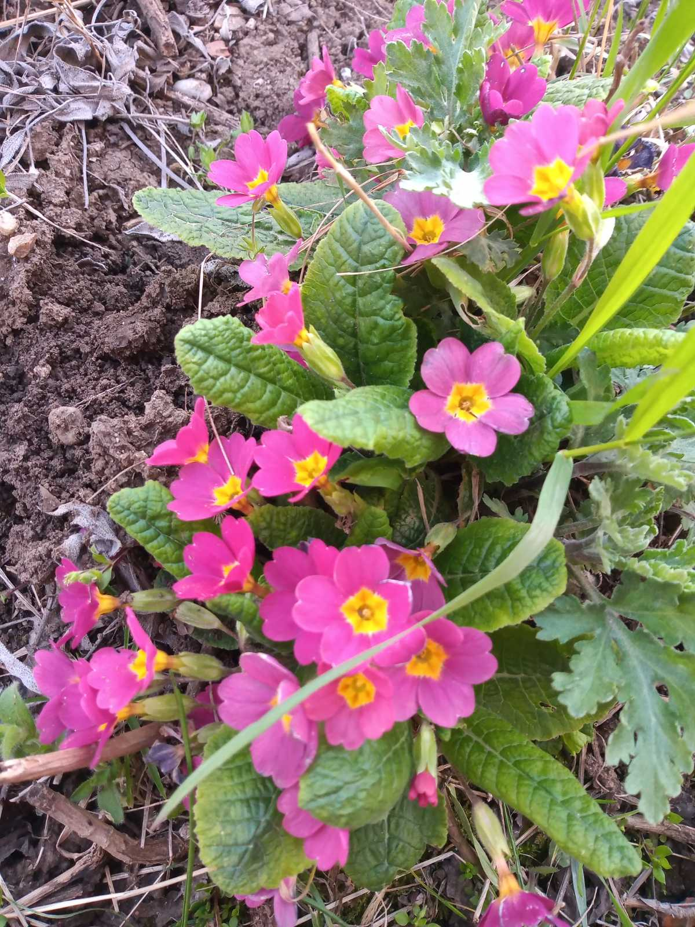
народни назив: јагорчевина
фамилија: јагорчевине
станиште: шума
датум фотографисања: април 2021. године
место: Алексинац
ученик: Анастасија Јовић 7-1
ОШ “Вожд Карађорђе” Алексинац

Slide 9
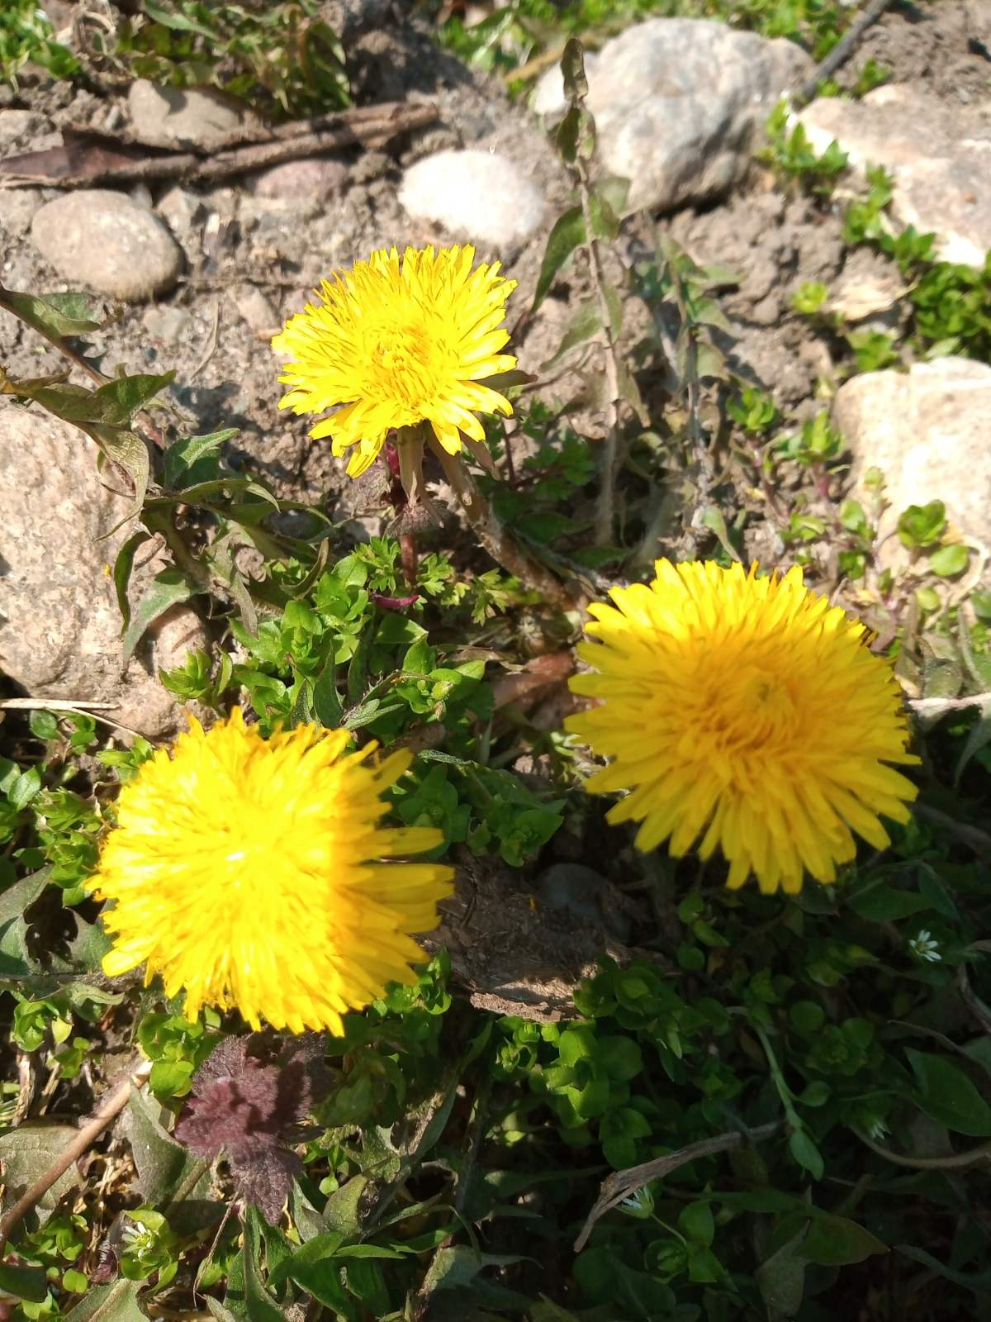
народни назив: маслачак
фамилија главочика
станиште: ливада
датум фотографисања: мај 2021. године
место: Алексинац
ученик: Анастасија Јовић 7-1
ОШ “Вожд Карађорђе” Алексинац

Slide 10
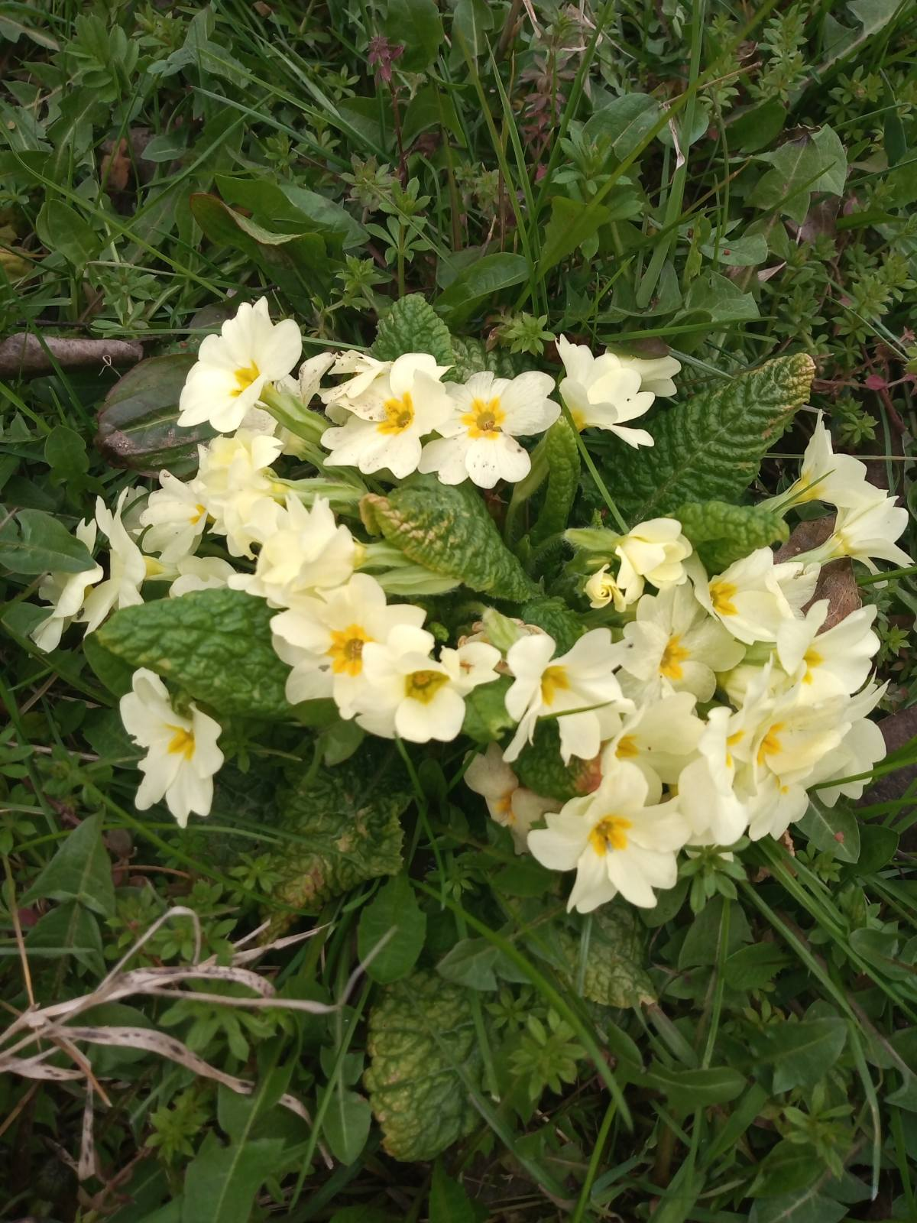
народни назив: јагорчевина бела
фамилија: јагорчевине
станиште: шума
датум фотографисања: мај 2021. године
место: Алексинац
ученик: Анастасија Јовић 7-1
ОШ “Вожд Карађорђе” Алексинац

Slide 11
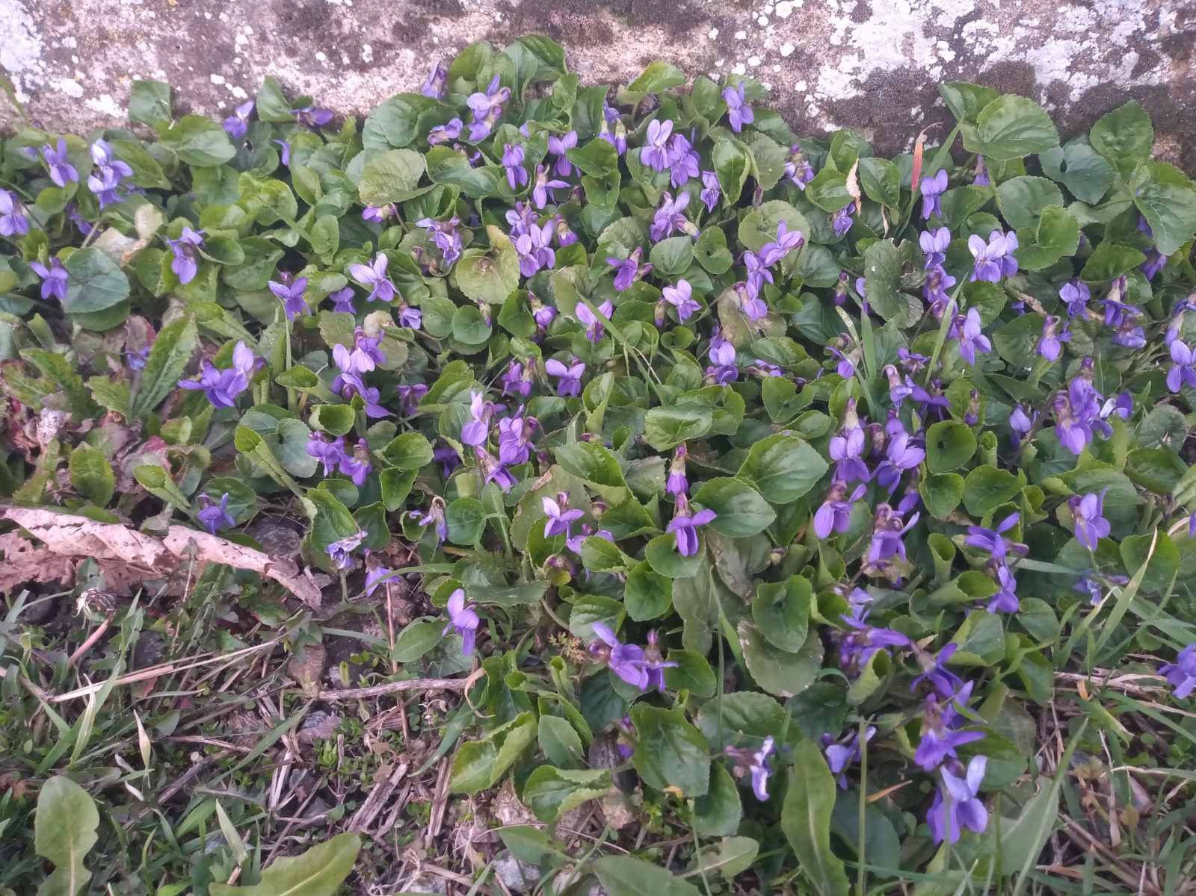
народни назив: љубичица
фамилија: љубичице
станиште: шума
датум фотографисања: април 2021. године
место: Алексинац
ученик: Анастасија Јовић 7-1
ОШ “Вожд Карађорђе” Алелсинац

Slide 12
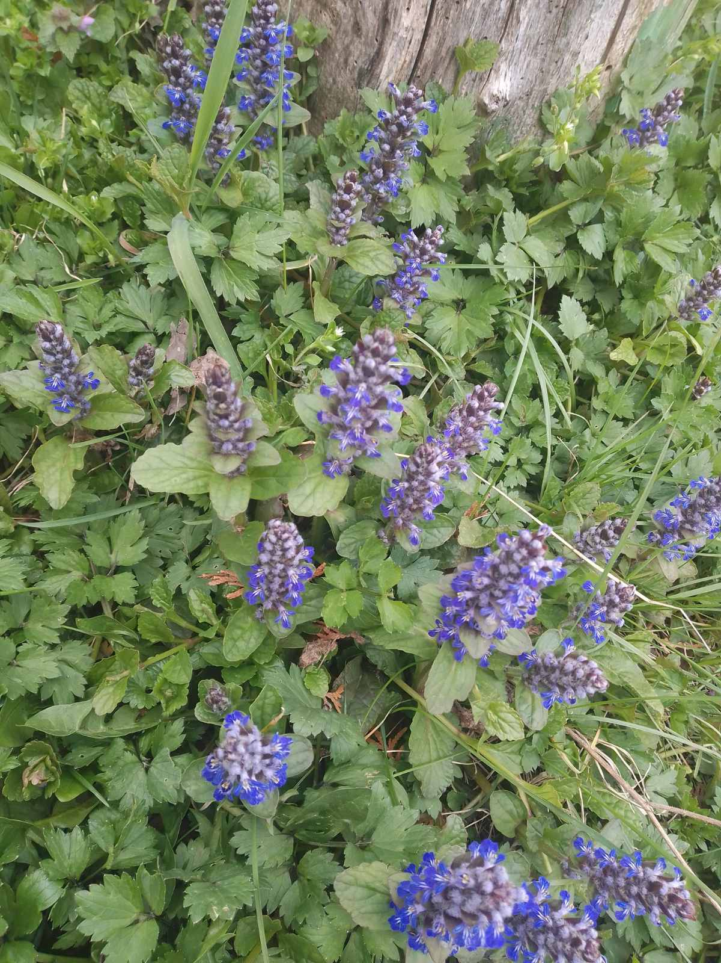
народни назив: коњски босиљак
фамилија: уснатице
станиште: поред пута
датум фотографисања: мај 2021. године
место: Алексинац
ученик: Анастасија Јовић 7-1
ОШ “Вожд Карађорђе” Алексинац

Slide 13
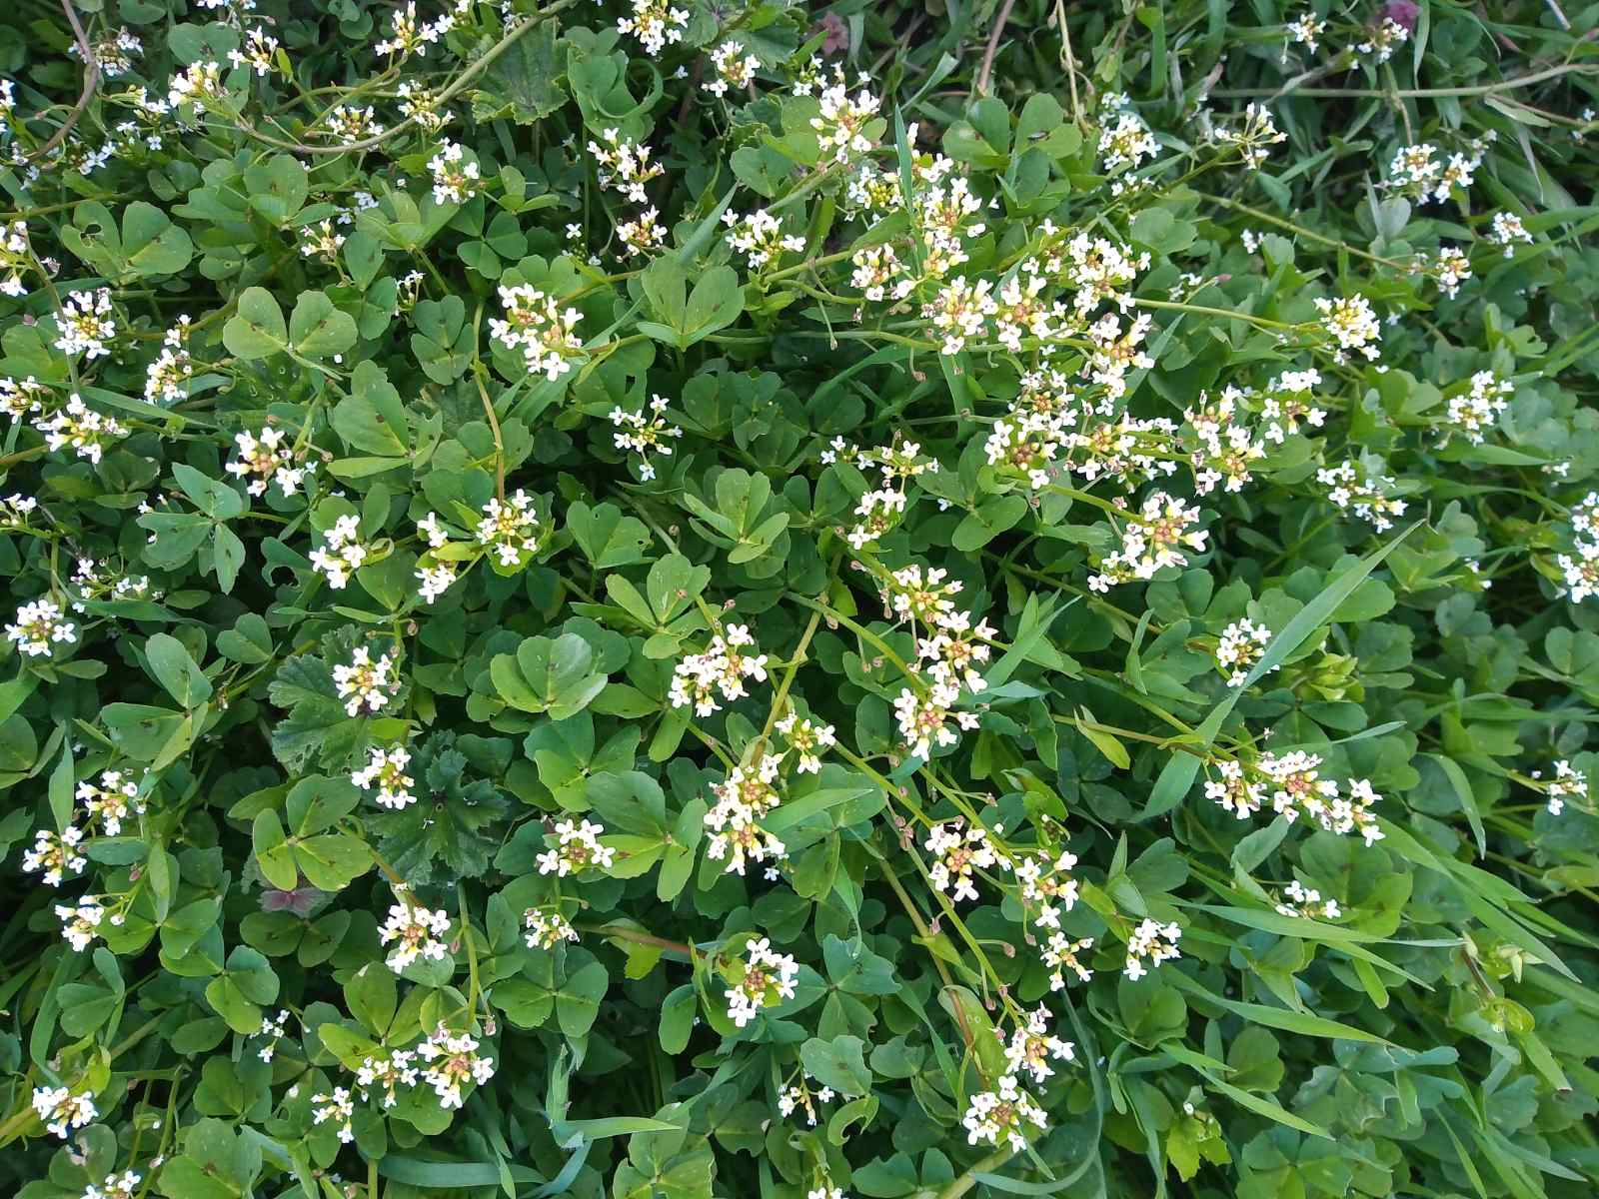
народни назив: детелина
фамилија: бобова
станиште: ливада
датум фотографисања: мај 2021. године
место: Алексинац
ученик: Анастасија Јовић 7-1
ОШ “Вожд Карађорђе” Алексинац

Slide 14
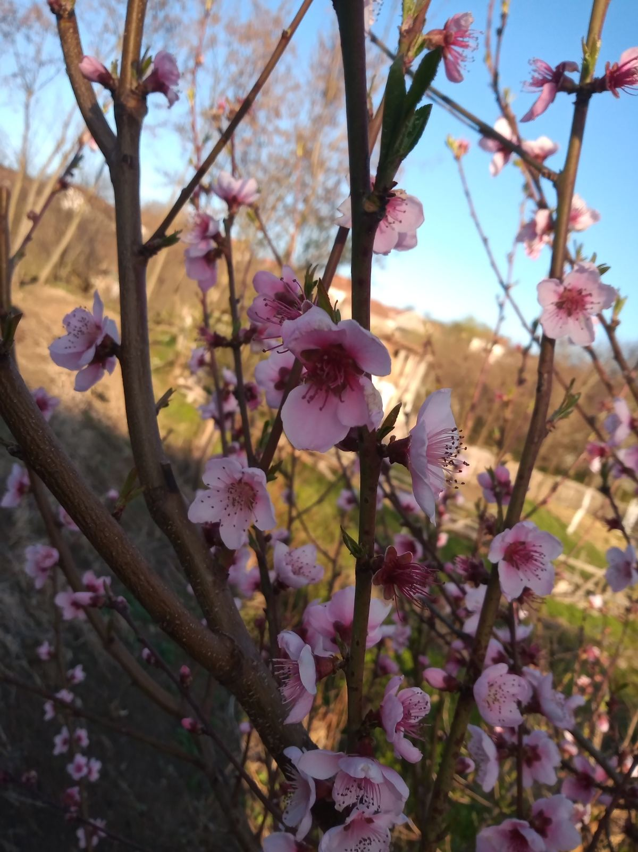
народни назив: шљива
фамилија: ружа
станиште: двориште
датум фотографисања: мај 2021. године
место: Алексинац
ученик: Анастасија Јовић 7-1
ОШ “Вожд Карађорђе” Алексинац

Slide 15
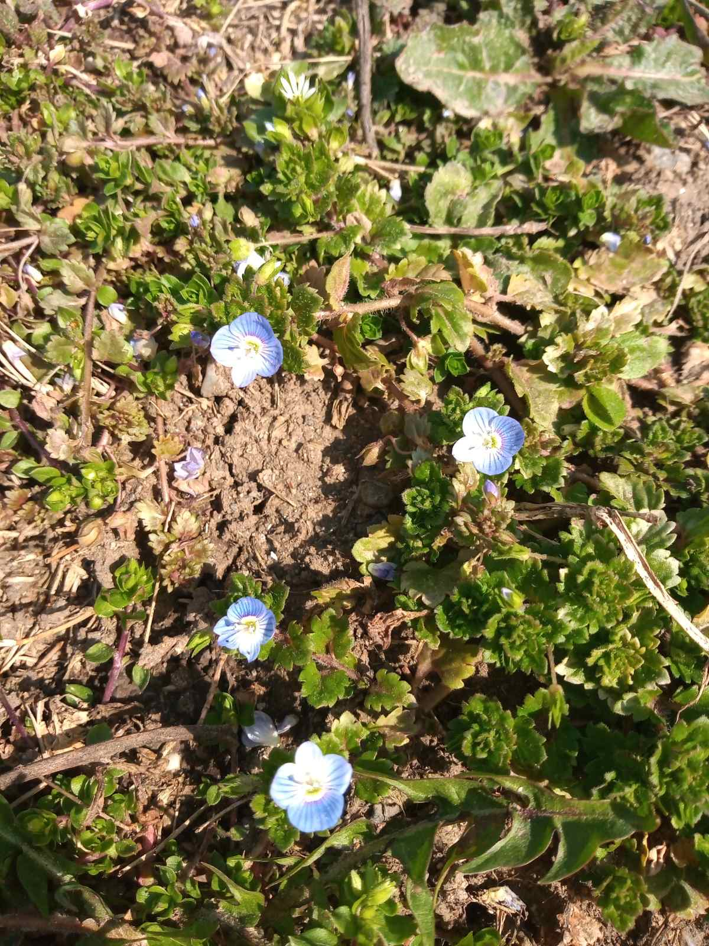
народни назив: честославица
фамилија: боквице
станиште: двориште
датум фотографисања: мај 2021. године
место: Алексинац
ученик: Анастасија Јовић 7-1
ОШ “Вожд Карађорђе” Алексинац

Slide 16
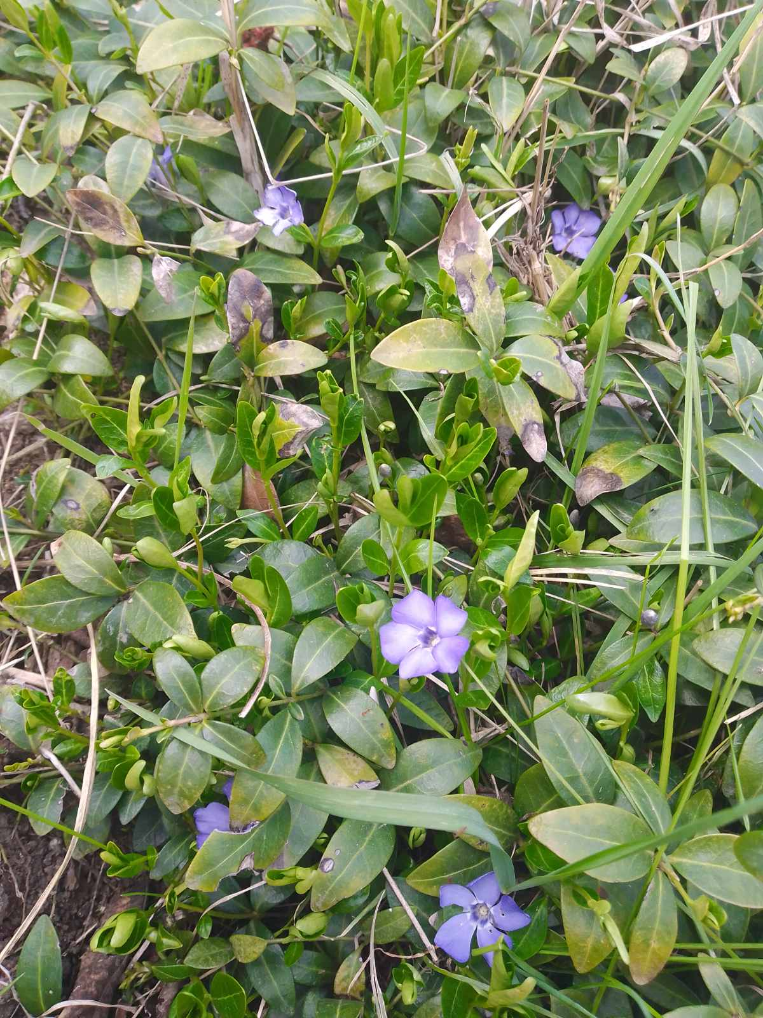
народни назив: зимзелен
фамилија: зимзеленовке
станиште: шума
датум фотографисања: мај 2021. године
место: Алексинац
ученик: Анастасија Јовић 7-1
ОШ “Вожд Карађорђе” Алексинац

Slide 17
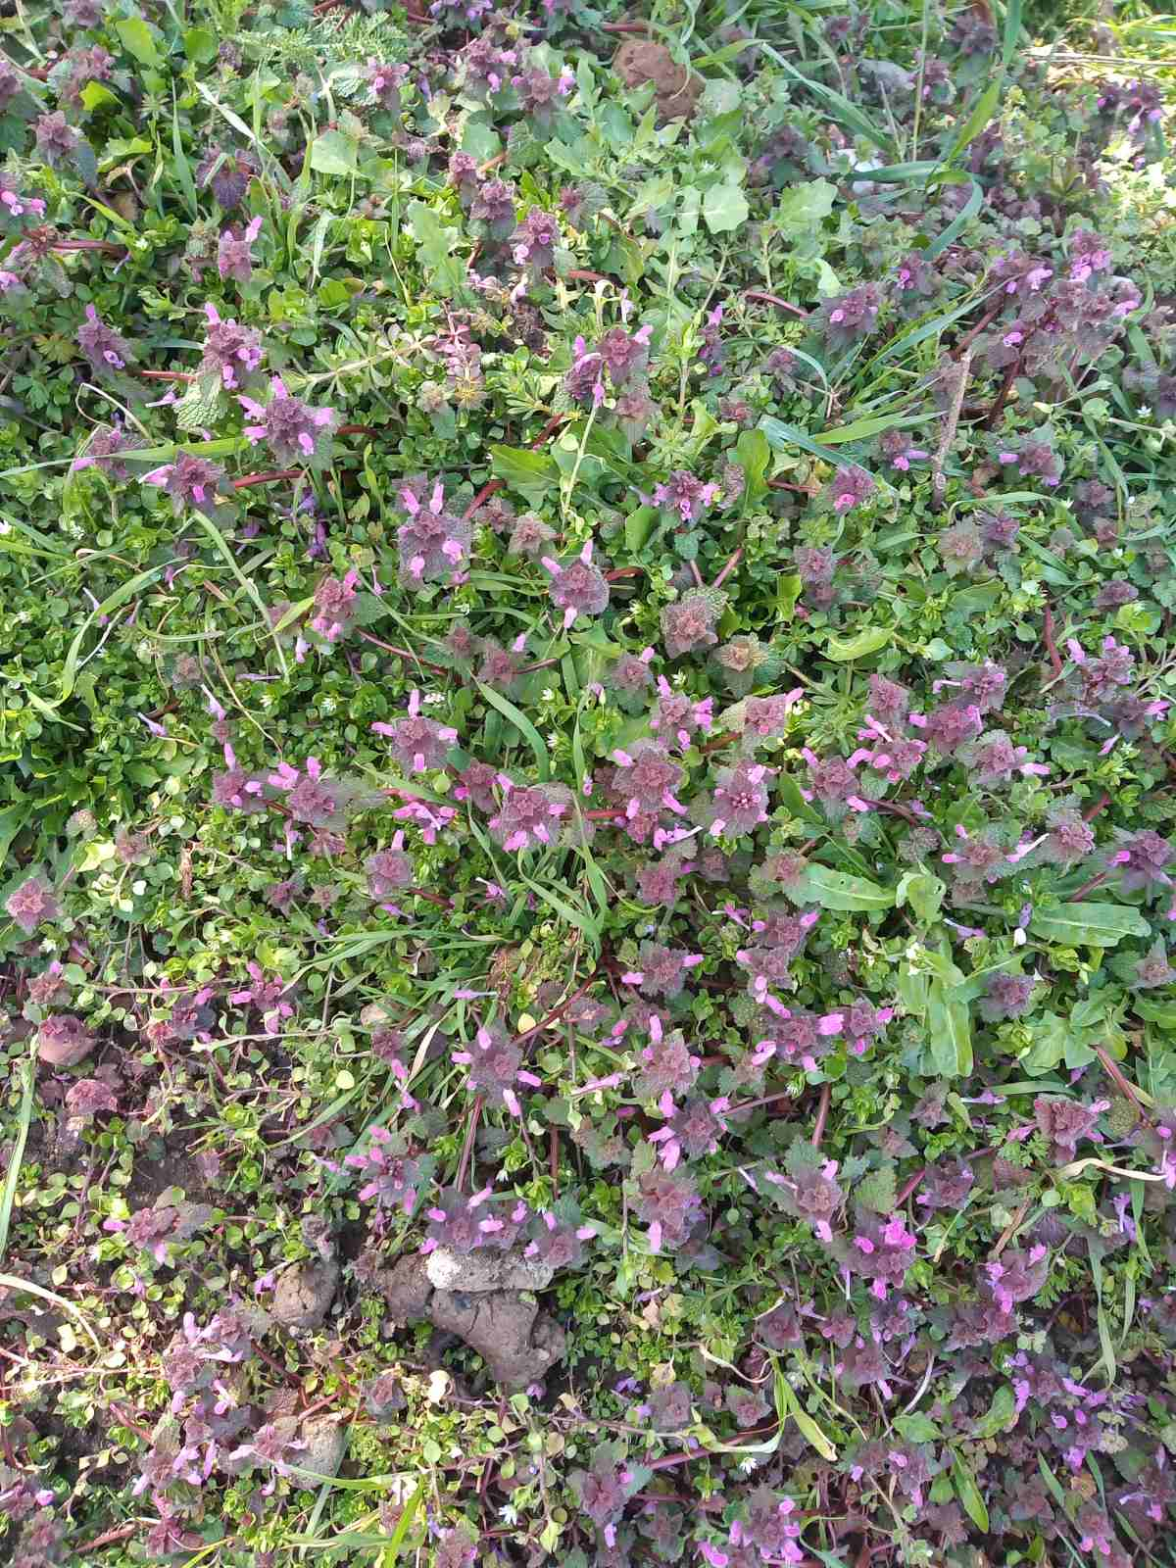
народни назив: мртва коприва
фамилија: уснатица
станиште: поред пута
датум фотографисања: мај 2021. године
место: Алексинац
ученик: Анастасија Јовић 7-1
ОШ “Вожд Карађорђе” Алексинац

Slide 18
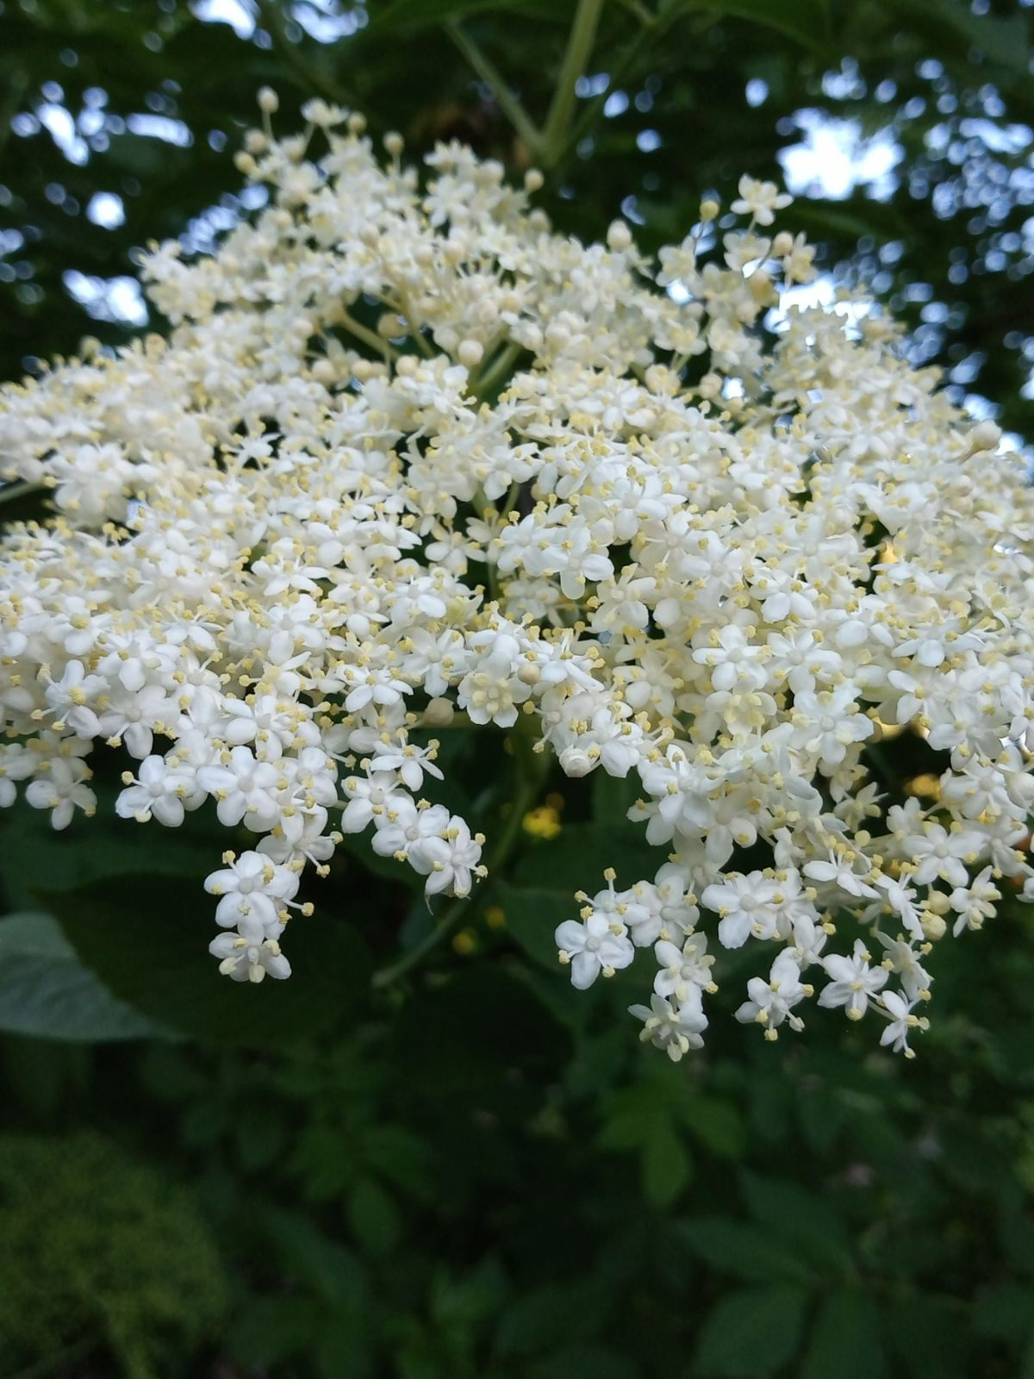
народни назив: зова
фамилија: козокрвнице
станиште: поред пута
датум фотографисања: мај 2021. године
место: Алексинац
ученик: Анастасија Јовић 7-1
ОШ “Вожд Карађорђе” Алексинац

Slide 19
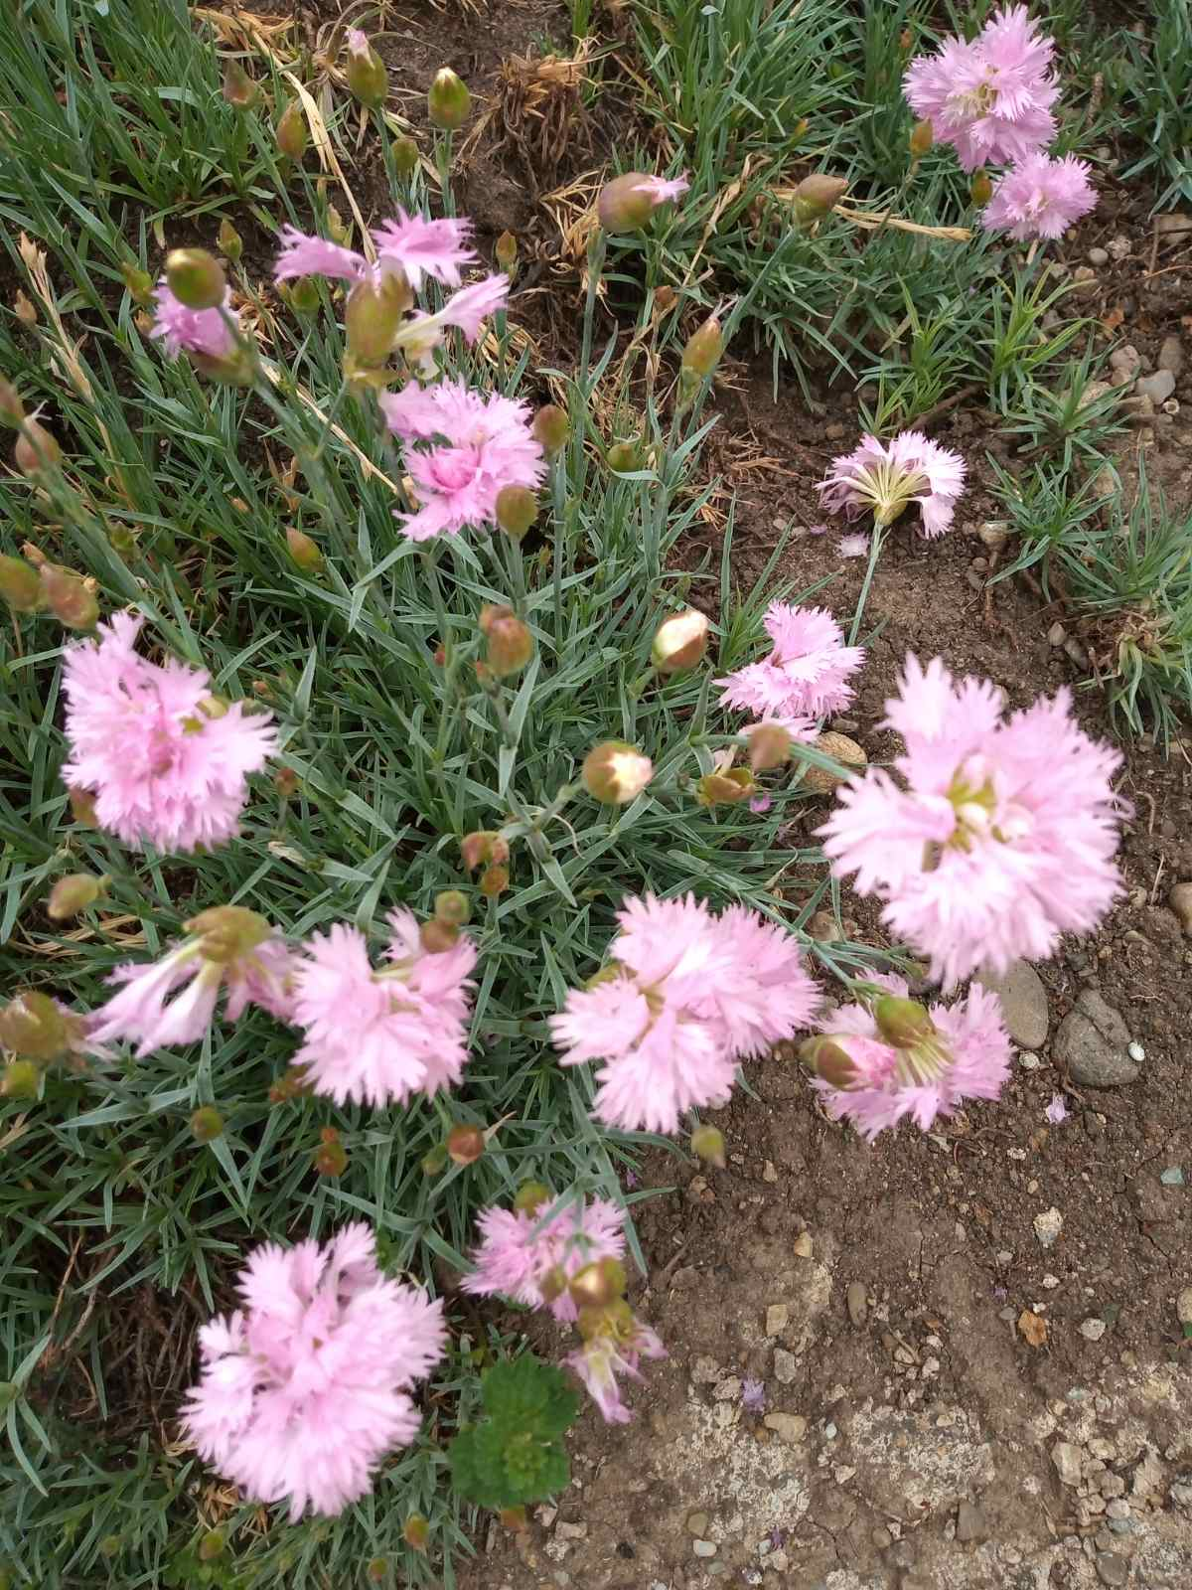
народни назив: каранфил
фамилија: каранфила
станиште: двориште
датум фотографисања: мај 2021. године
место: Алексинац
ученик: Анастасија Јовић 7-1
ОШ “Вожд Карађорђе” Алексинац

Slide 20
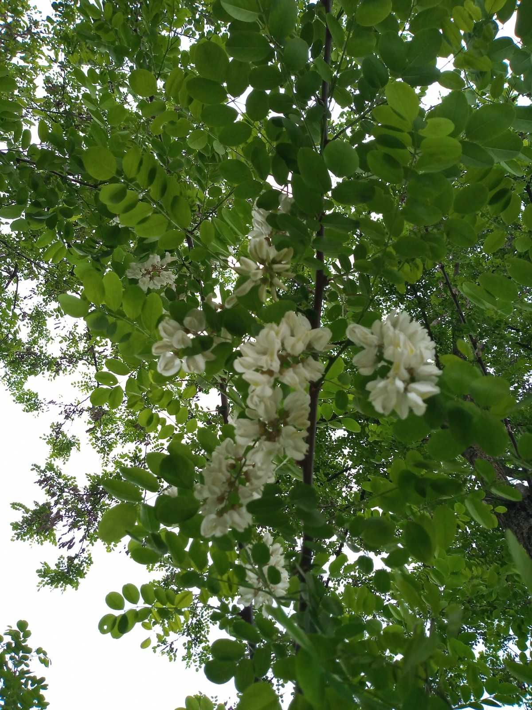
народни назив: багрем
фамилија: бобова
станиште: шума
датум фотографисања: мај 2021. године
место: Алексинац
ученик: Анастасија Јовић 7-1
ОШ “Вожд Карађорђе” Алексинац

Slide 21
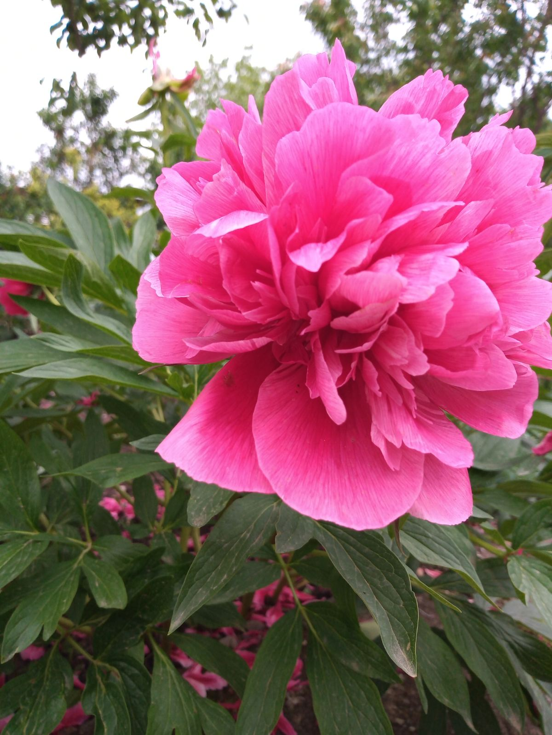
народни назив: божур
фамилија: божура
станиште: двориште
датум фотографисања: мај 2021. године
место: Алексинац
ученик: Анастасија Јовић 7-1
ОШ “Вожд Карађорђе” Алексинац

Slide 22
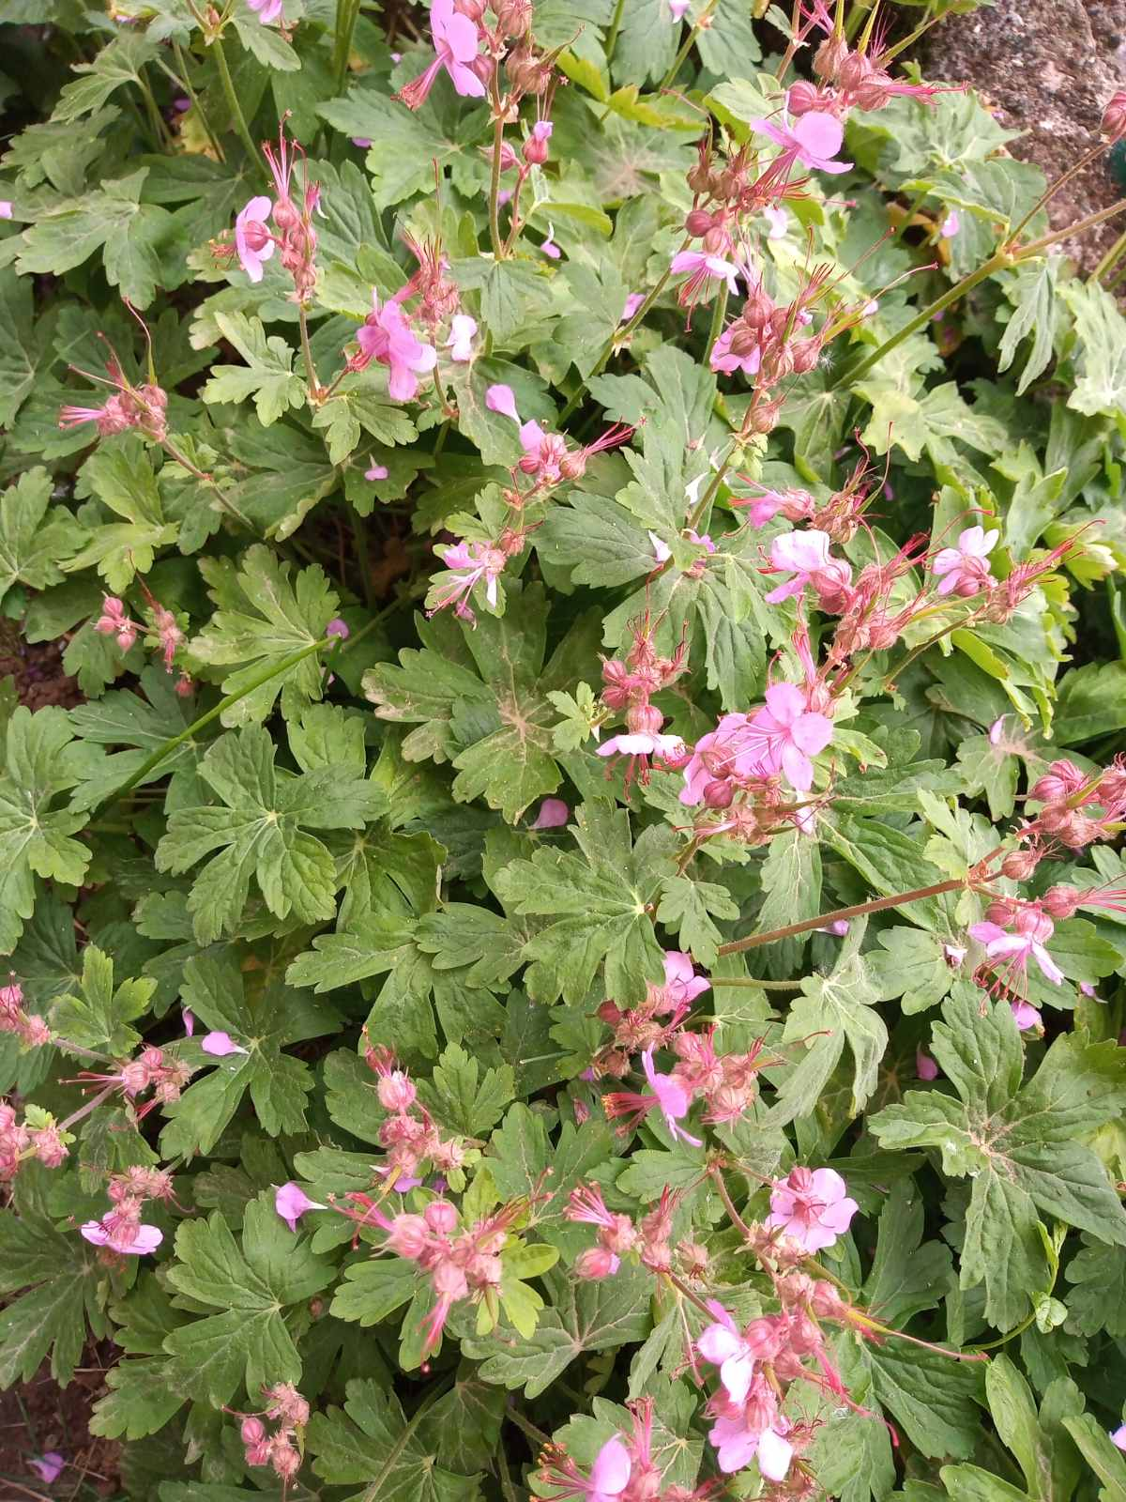
народни назив: здравац
фамилија: здраваца
станиште: шума
датум фотографисања: мај 2021. године
место: Алексинац
ученик: Анастасија Јовић 7-1
ОШ “Вожд Карађорђе” Алексинац

Slide 23
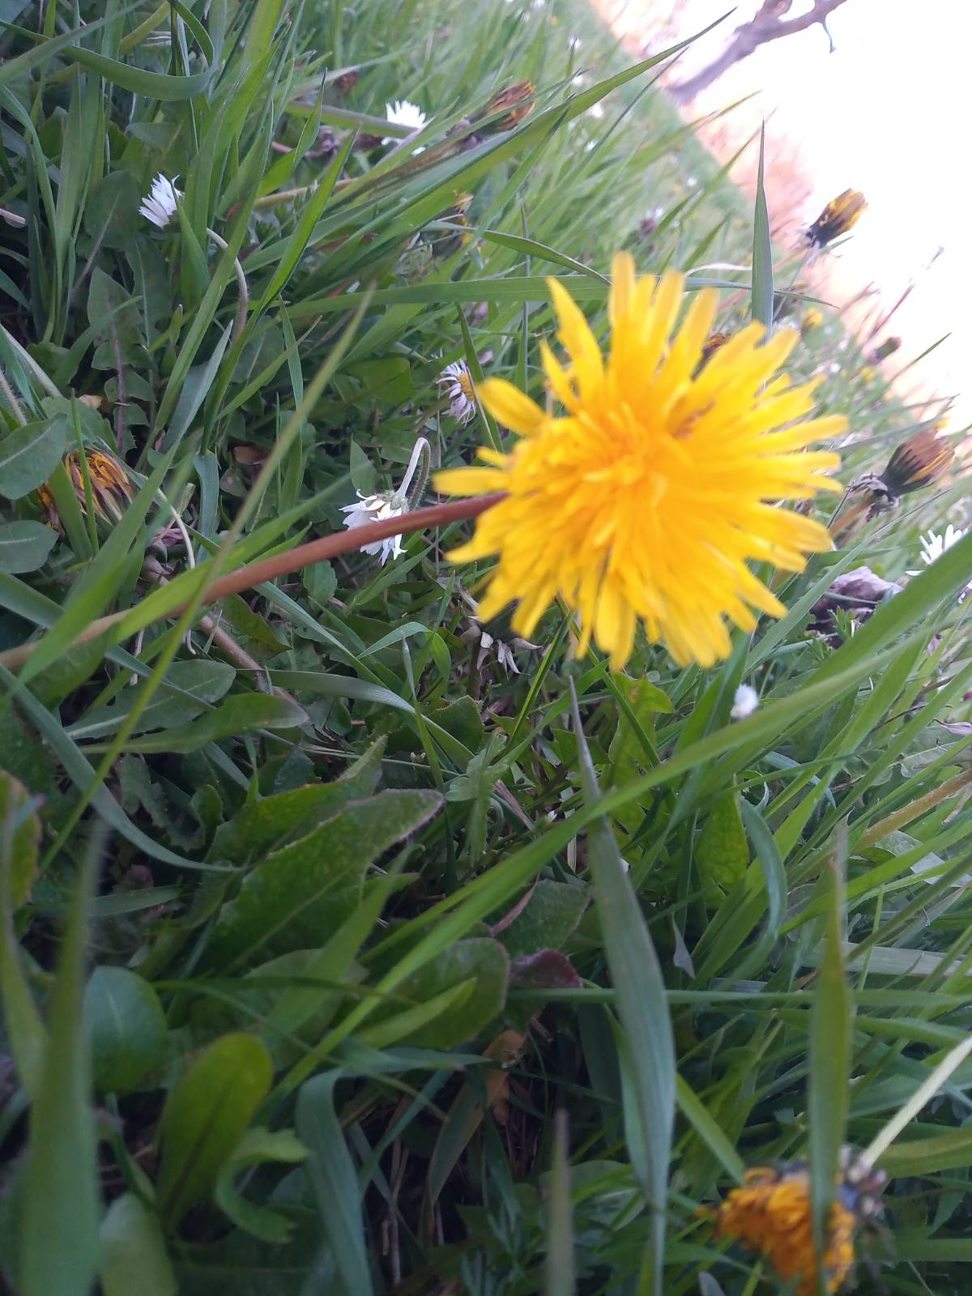
народни назив: маслачак
фамилија главочика
станиште: ливада
датум фотографисања: мај 2021. године
место: Алексинац
ученик: Анастасија Јовић 7-1
ОШ “Вожд Карађорђе” Алексинац

